Slide 1
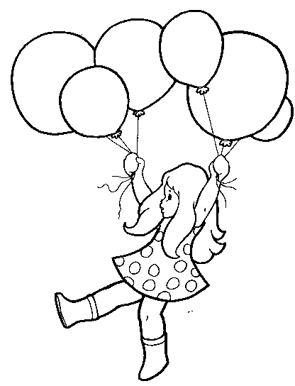
57658
586
78540
3659821
6589132
5276651
765364
565983
987752
74589
6459863
5106903
بطاقة عمل
ضع الفاصلة
ثم اكتب العدد في الكلمات ثم جد منزلة وقيمة الرقم الذي تحته خط

